Slide 1

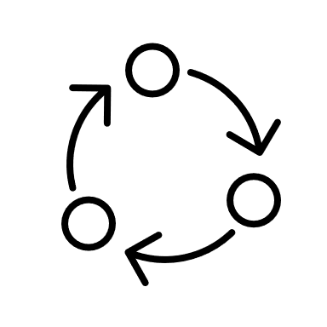








Outras Fontes
Fóruns
Quais normativos terão a vigência encerrada nos próximos 15 dias?
Ingestão
Solução
Ingestão
E-mail
Composição
Ingestão
Conhecimento
Composição
Usuária(o)
Ingestão
Nenhum normativo. Entretanto, é importante ficar atento(a) aos normativos XXX e YYYY que foram lançados há 38 meses e não possuem informação sobre vigência.
Modelo
Todos os
Normativos /
Políticas

